Slide 1
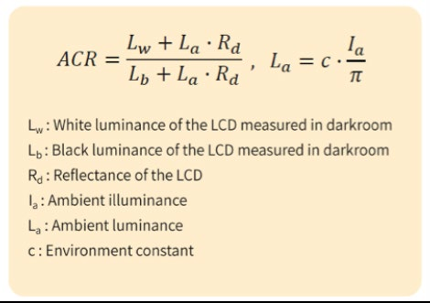
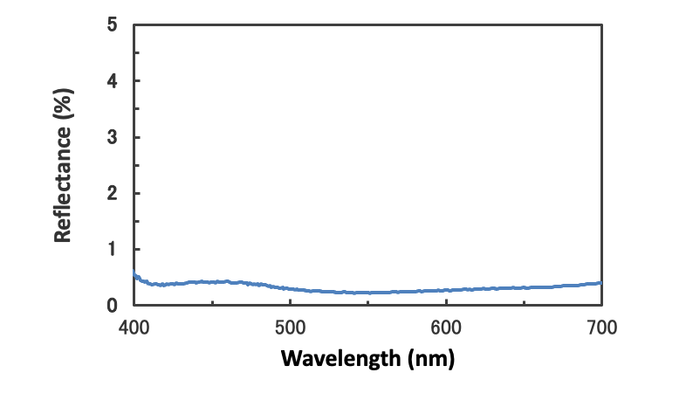
세션 54
54-3. Development of Ultra-Low Specular Reflection LCD with Wide Viewing Angle and High Visibility in Bright Environments
소속 : Tohoku University (Sharp와 공동 개발) 저자 : T. Ishinabe
논문 요약 :
- 내부 반사율을 0.28%까지 낮춘 초저반사 LCD 패널 개발.
- 각도 의존성이 낮고 스파클 현상이 없는 새로운 AGAR(Anti-Glare Anti-Reflection) 필름 적용.
- Mini-LED 로컬 디밍 백라이트와 결합하여 7,500 lux의 밝은 환경에서도 높은 시인성을 실현함.
시사점 :
- **위협도: 중간**. LCD의 한계인 시인성을 극적으로 개선하여 OLED의 야외 시인성 장점을 위협함. 특히 자동차용 시장에서 LCD의 생명력을 연장시킬 수 있는 기술임.

